Slide 1
 | Айнымалы
1-тақырыпша Әріптік өрнек пен айнымалысы бар өрнектердің арасындағы байланыс

Slide 2
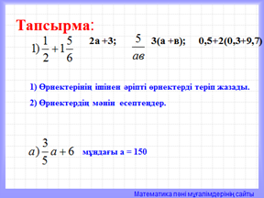

Slide 3
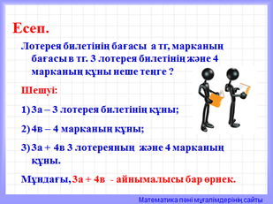

Slide 4
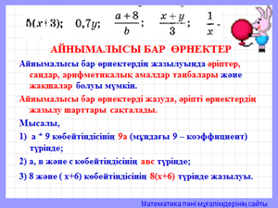

Slide 5
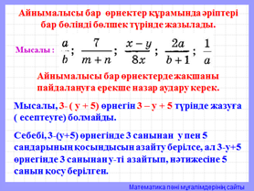
2- тақырыпша
Айнымалы бар өрнектерге мысалдар.

Slide 6
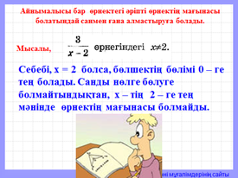

Slide 7
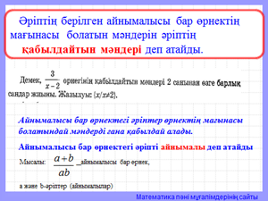

Slide 8
